Slide 1

Huisvesting en Hygiene
Niveau 2: blok 1 les 3

Slide 2
Inhoud
Lesdoelen
Filmpje
Eisen
Natuurlijk gedrag
Natuurlijk gedrag bevorderen
Opdracht

Slide 3
Lesdoelen
Je kunt de eisen opnoemen van de huisvesting van konijnen en knaagdieren
Je weet wat het natuurlijk gedrag is van de konijnen en knaagdieren
Je weet hoe je natuurlijk gedrag kan bevorderen bij knaagdieren

Slide 4
Filmpje
Animalis ( ontwikkelcentrum )

Slide 5
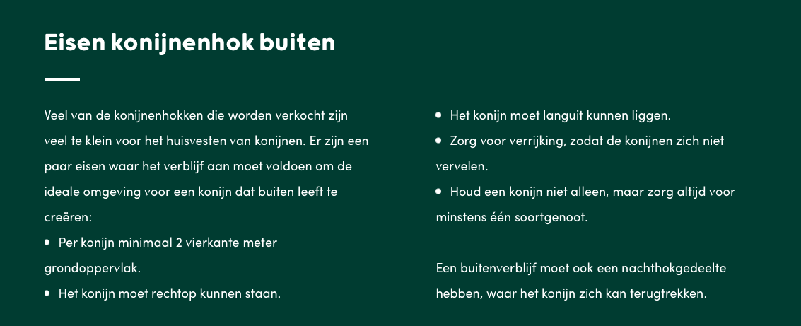
Eisen

Slide 6
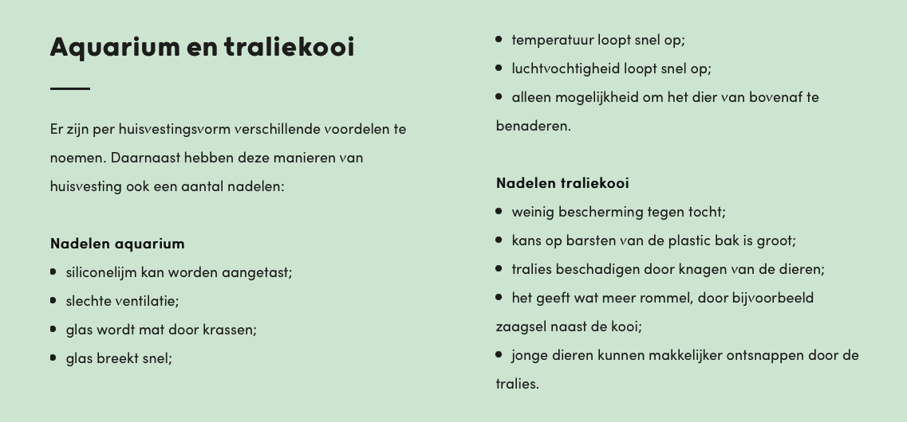
Eisen

Slide 7
Natuurlijk gedrag
Een fret heeft veel beweging nodig en een knaagdier houdt van graven. Deze natuurlijke gedragingen spelen een grote rol bij het inrichten van hun huisvesting. Kennis van het natuurlijk gedrag van gehouden dieren is daarom heel belangrijk.

Slide 8
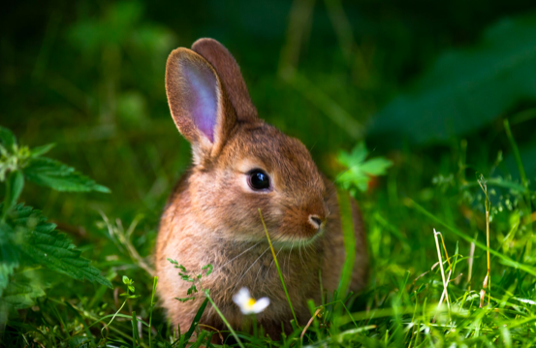
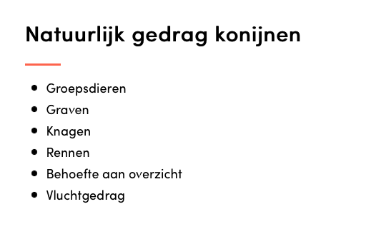
Natuurlijk gedrag

Slide 9
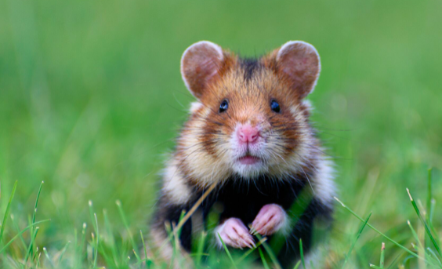
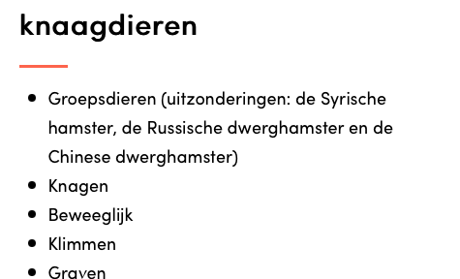
Natuurlijk gedrag

Slide 10
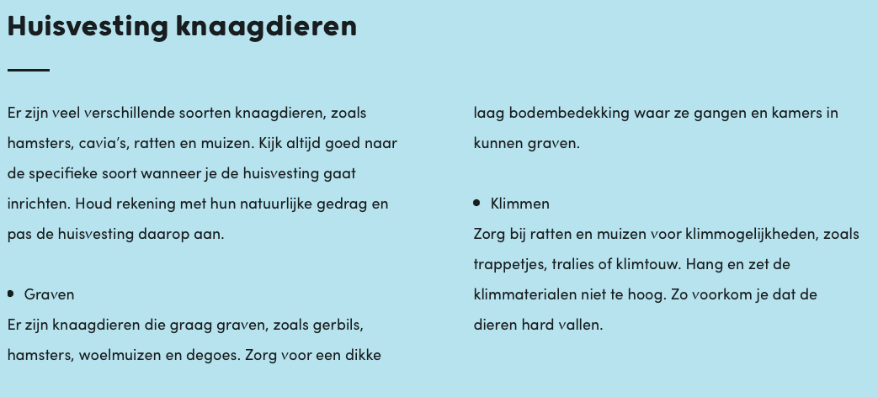
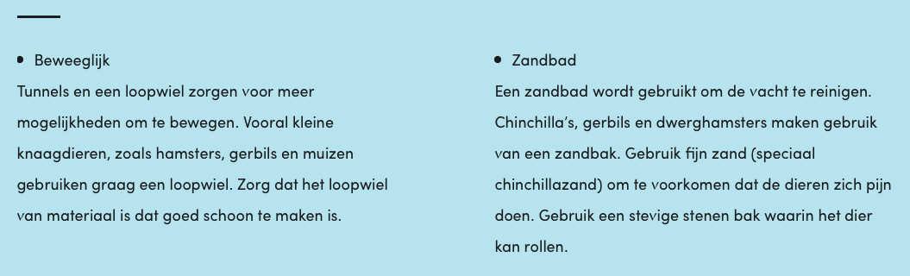
Natuurlijk gedrag bevorderen

Slide 11
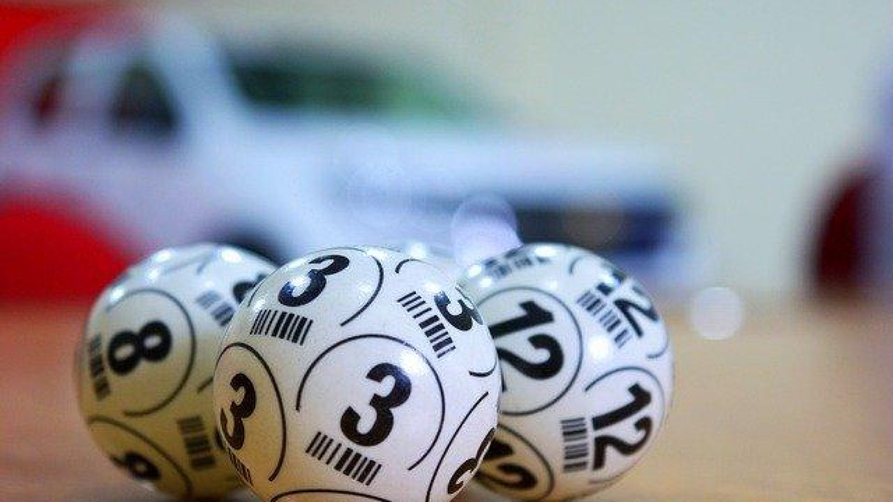
Opdracht
Bingo

